Slide 1
SEMIOTIKA BUDAYA
Dosen:
Ade Suryani, M.Soc.Sc.

Slide 2
John A. Walker menjelaskan: semiotika adalah “ilmu yang mengkaji tentang tanda sebagai bagian dari kehidupan sosial”.
Definisi tersebut menjelaskan relasi yang tidak dapat dipisahkan antara sistem tanda dan penerapannya di dalam masyarakat. Oleh karena tanda itu selalu ditempa di dalam kehidupan sosial dan budaya

Slide 3
Penerapan semiotika dalam menginterpretasi budaya dipelopori oleh Roland Barthes, seorang semiotikus Prancis tahun 50an, yang dia tuangkan dalam bukunya yang berjudul Mythologies
Barthes mengangkat masalah-masalah yang kontemporer di Prancis pada masa itu dan menganalisis signifikansi budaya, mulai dari gulat profesional sampai budaya striptease, dan semacamnya

Slide 4
Budaya, dalam hal ini, dapat dilihat sebagai bangunan yang dibangun oleh kombinasi tanda-tanda, berdasarkan aturan tertentu (code), untuk menghasilkan makna.
selama unsur-unsur kebudayaan mengandung di dalam dirinya makna tertentu, maka ia adalah sebuah tanda, dan dapat menjadi objek kajian semiotik

Slide 5
apa yang orang makan, rias wajah yang dikenakan, kata-kata yang ditemukan, benda-benda yang mereka buat dan pakai, mitos-mitos yang diceritakan, ritual yang mereka lakukan, kehidupan seksual yang meraka anut, seni yang mereka apresiasi, cerita-cerita yang mereka sampaikan, kesemuanya berakar pada unsur-unsur dasar pemaknaan.

Slide 6
Setiap tanda akan mempunyai "glamor (glamour)" kulturalnya sendiri. (Harland, 2006)
Dalam budaya massa, glamor kultural atau mitos inilah yang dikomunikasikan oleh para produsen terhadap konsumen dengan sengaja melalui berbagai sistem komunikasi semacam iklan atau desain produk (Harland, 2006: 78).

Slide 7
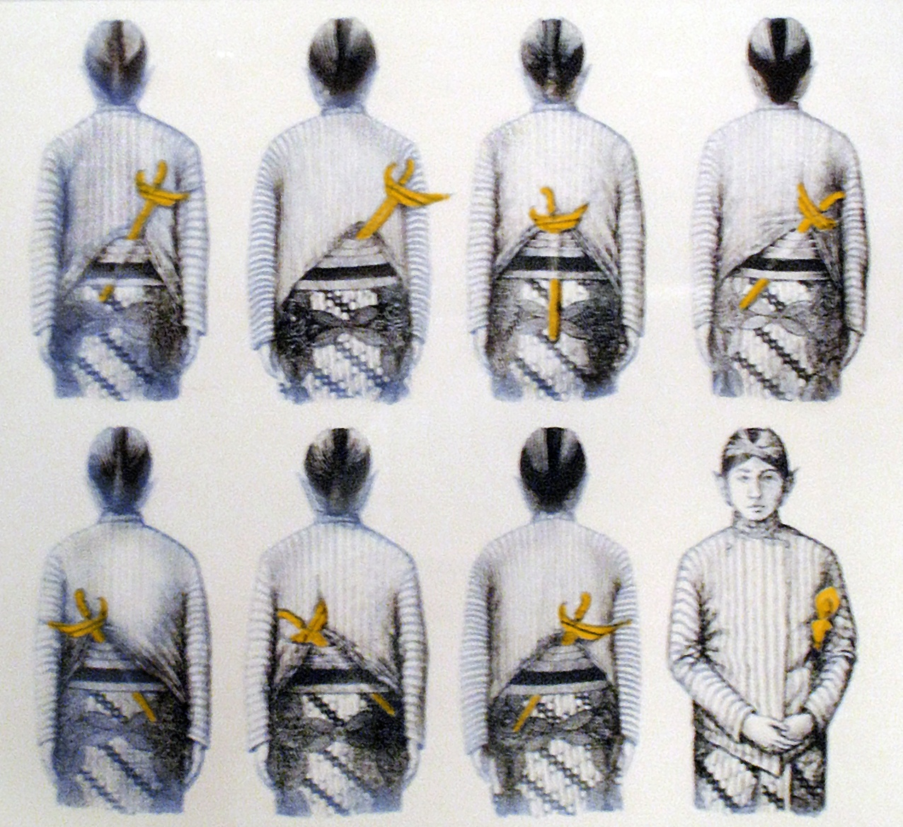

Slide 8
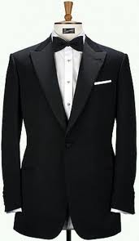
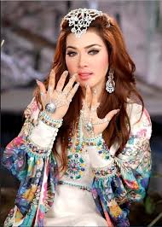
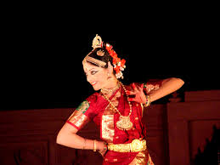
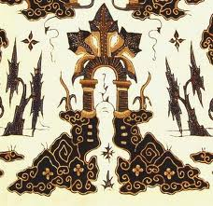

Slide 9
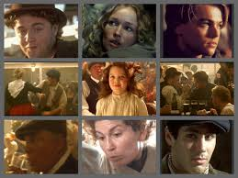
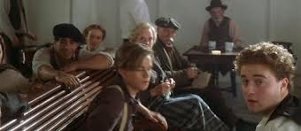
TITANIC

Slide 10
Semua kenyataan cultural adalah tanda. Kita memang hidup di dunia yang penuh dengan tanda dan diri kitapun bagian dari tanda itu sendiri.

